Slide 1
DOÜ KALİTE YÖNETİM SİSTEMİ
Prof. Dr. Mesut Kumru
Kalite Koordinatörü
25 Kasım 2022

Slide 2
İçindekiler
Kalite Yönetim Sisteminin Yapısı
Kalite Yönetim Sisteminin Unsurları
DOÜ Kalite Politikası ve Hedefleri
Durum Tespiti

Slide 3
Kalite Yönetim Sisteminin Yapısı
Kalite Yönetim Komisyonu (KYK) ve Yönetim Temsilcisi
Kalite Koordinatörlüğü
Akademik ve İdari Birim Kalite Temsilcileri
Akademik ve İdari Birim Kalite Sorumluları

Slide 4
Kalite Yönetim Sisteminin Yapısı

Slide 5
Kalite Yönetim Sisteminin Unsurları
Kalite El Kitabı (Kuruluşun Bağlamı, Liderlik, Planlama, Destek, Operasyon, Performans Değerlendirme, İyileştirme)
QDMS ve ENSEMBLE Kalite Yönetim Bilişim Sistemi yazılımları
Kalite Politikası, Kalite Hedefleri, Kalite Planları
Sorumluluk ve Yetkiler (Görev Tanımları)
Yönetmelikler/Yönergeler / Prosedürler /Talimatlar, formlar ve ekler
Dış Kaynaklı Dokümanlar (Standartlar, Kanunlar, Yönetmelikler, Tüzükler, Müşteri Şartnameleri)
Süreç Künyeleri
İç Tetkikler

Slide 6
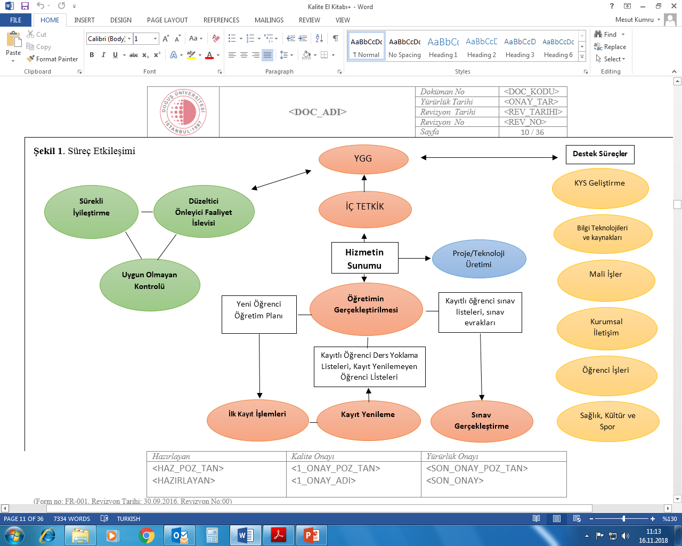
Kalite Yönetim Sisteminin Unsurları

Slide 7
Kalite Yönetim Sisteminin Unsurları

Slide 8
Kalite Yönetim Sisteminin Unsurları
Şekil 3. DOÜ Kalite Koordinatörlüğünün Organizasyondaki Yeri

Slide 9
DOÜ Kalite Politikası ve Hedefleri
DOĞUŞ ÜNİVERSİTESİ KALİTE POLİTİKASI
DOÜ eğitim-öğretimde, araştırma ve topluma verilen tüm hizmetlerde aşağıdaki ilkeleri gözeten "toplam kalite yönetimi” anlayışını esas alır.
Kalite odaklı bir kültür içerisinde faaliyet gerçekleştirmek
Misyon vizyon ve hedeflere ulaşmada stratejik ve sistematik yaklaşım
Tüm iç ve dış paydaşların memnuniyeti
Çalışanların aktif katılımı
Süreç odaklı operasyon yaklaşımı
Etkin iletişim
Performans takibi ve kanıta dayalı karar verme
Sürekli iyileştirme

Slide 10
DOÜ Kalite Politikası ve Hedefleri
DOÜ Kalite Hedefleri, DOÜ Stratejik Planında yer alan aşağıdaki amaçlar çerçevesinde belirlenmekte ve takipleri yapılmaktadır.
Lisans ve Önlisans eğitim-öğretiminde kaliteyi sürdürülebilir kılmak
Lisansüstü eğitim-öğretiminde kaliteyi sürdürülebilir kılmak
Nitelikli araştırma ve yayın yapmak
Ulusal ve uluslararası tanınırlığı artırmak
Topluma sunulan hizmetleri geliştirmek
Mezunların Üniversite ile bağlarını güçlendirecek ve işbirliğini geliştirecek çalışmalar yapmak
Bilgi İşlem Hizmetlerini geliştirmek
Kurumsal kültürü, kimliği, imajı geliştirmek ve tanınırlığı artırmak
Kurumsallaşmayı geliştirmek ve çalışan memnuniyetini artırmak
Etik ilkeleri benimsemek

Slide 11
DOÜ Kalite Politikası ve Hedefleri
DOÜ, faaliyetlerinde aşağıdaki hedeflere erişimi esas almaktadır.
Üniversite’nin tüm süreçlerinde planlanan uygulamaların hedeflendiği şekilde ve zamanında gerçekleştirildiğini kanıtlayan kalite yönetim sistemini kurmak, sistemin etkin olarak işlemesini sağlamak,
Yasal mevzuatın tümünün ve ilgili kalite standartlarının minimum şartlarını karşılayacak şekilde kalite kontrol süreçlerini uygulamak,
Stratejik Plan ve Kalite Politikası doğrultusunda görev ve sorumlulukları yerine getirmek,
Tüm fonksiyonel, organizasyonel birimlerin ve bireysel olarak çalışanların plan ve hedeflerini Üniversite’nin Stratejik Planı’nın hedef ve öncelikleriyle ilişkilendirmek,

Slide 12
DOÜ Kalite Politikası ve Hedefleri
Çalışanlar ve hizmetten yararlananların memnuniyetlerini ölçerek memnuniyetin artırılmasını sağlamak,
Tüm öğrencileri eşit yaklaşımla destekleyerek mevcut olanaklardan en üst düzeyde faydalanmalarını sağlamak,
Eğitimin sürekli iyileştirilmesini ve gelişimini takip ederek eğitim müfredatlarını ulusal ve uluslararası standartlar ve sektörün ihtiyaçları doğrultusunda güncellemek,
İdari birimlerin koordineli ve yüksek performans ile çalışmalarını sağlayacak yönetim ve organizasyon anlayışı oluşturmak,

Slide 13
DOÜ Kalite Politikası ve Hedefleri
Proje yönetimi ilkelerinin tüm üniversite çalışanları tarafından benimsenmesini sağlamak,
Proje odaklı çalışmayı, uygulamalarda en gelişmiş teknolojileri etkin ve verimli kullanmayı, projeleri eksiksiz ve zamanında tamamlamayı ve sonuç raporlarını yazma kültürünü geliştirmek,
ARGE taleplerine yanıt verebilecek nitelikte proje birimleri oluşturmak,
Birimlerin, hedeflenen sonuçları gözeterek hizmet ve faaliyetlerini ölçme, değerlendirme ve iyileştirme yöntemleri kullanarak sürekli iyileştirmelerini sağlamak.

Slide 14
DOÜ Kalite Politikası ve Hedefleri
Birimlerde, Üniversite’nin kalite sisteminin uygulanması sorumluluğunu üstlenecek uygun vasıflarda ekip liderlerini belirlemek,
Akademik kalite ve dürüstlük temeline göre, profesyonel gelişim için her akademik çalışmayı ve deneyimi Üniversite’nin politikası, prosedürleri ve ilgili yasal mevzuata göre mali, vb. desteklemek,
Birimlere; yeterli, güvenli ve iyi yapılandırılmış fiziksel ve elektronik kaynaklar sağlamak,

Slide 15
DOÜ Kalite Politikası ve Hedefleri
Eğitimin sürekli iyileştirilmesini ve gelişimini takip ederek eğitim müfredatlarını ulusal ve uluslararası standartlar ve sektörün ihtiyaçları doğrultusunda güncellemek,
İdari birimlerin koordineli ve yüksek performans ile çalışmalarını sağlayacak yönetim ve organizasyon anlayışı oluşturmak,

Slide 16
DOÜ Kalite Politikası ve Hedefleri
DOÜ Stratejik Planından hareketle performans göstergeleri belirlenmiştir. Aşağıdaki hedefler öncelikli olarak tanımlanmıştır.
*İlk 50000’den gelen öğrenci sayısı /Toplam gelen öğrenci sayısı
*Katılınan ulusal ve uluslararası etkinlik sayısı / Öğretim elemanı sayısı (ders veren)
*Öğrenci sayısı/ Ders veren öğretim elemanı sayısı
*İş dünyasındaki kuruluşlarla ortak düzenlenen etkinlik sayısı (proje, toplantı, kariyer günleri vs)
* İndeksli dergilerdeki yayın sayısı / Öğretim elemanı sayısı

Slide 17
DOÜ Kalite Politikası ve Hedefleri
Proje sayısı / Öğretim elemanı sayısı
Ulusal-uluslararası bildiri sayısı / Öğretim elemanı sayısı
Erasmus hareketliliği (akademik): Yararlanan akademik personel sayısı / Toplam akademik personel sayısı
Erasmus hareketliliği (idari): Yararlanan idari personel sayısı / Toplam idari personel sayısı
STK ve yerel yönetimlerle yapılan etkinlik sayısı
Topluma açık yapılan sosyokültürel ve bilimsel toplantı sayısı
SEM program sayısı ( 2019’dan itibaren geçerli )

Slide 18
DOÜ Kalite Politikası ve Hedefleri
Mezunların Mezunlar Derneğine üyelik oranı : Üye sayısı / Mezun sayısı
Yönetim ve öğretimde otomasyon düzeyi (%)
Öğrenci Memnuniyet oranı (% - anket)
Akademik ve İdari personel memnuniyet oranı (% - anket)

Slide 19
Durum Tespiti
Mevcut Durum
Kalite Yönetim Sistemi bütün unsurlarıyla işletilmektedir.
Yeni Projeler
Performans göstergelerinin entegre bir sistem aracılığı ile anlık takip edilmesi.
Üniversitenin uluslararasılaşma ile ilgili stratejisi doğrultusunda İngilizce doktora program sayılarının artırılması.
Kurumun her türlü faaliyetlerinin toplandığı, analiz edildiği ve raporlandığı entegre bir bilgi yönetim sisteminin oluşturulması.

Slide 20
Kaynaklar
Kalite Yönetim Sistemi Uygulama Yönergesi
Kalite El Kitabı
KIDR Raporu
KGB ve İzleme Raporları
Stratejik Plan Raporu
İlgili yönerge ve prosedürler, tutanaklar, şemalar, formlar, vb.
Kalite web sitesi

